Slide 1
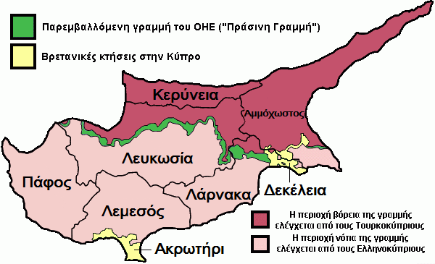
Βρετανικές Βάσεις στην Κύπρο (1959–2026): Στρατηγική Ασφάλεια ή Αποικιακή Σκιά;
Δρ Ελένη Χαραλάμπους
elenecharalampous72@gmail.com
https://www.e-charalambous.com
Δεκέλεια Κύπρου - Βικιπαίδεια

Slide 2


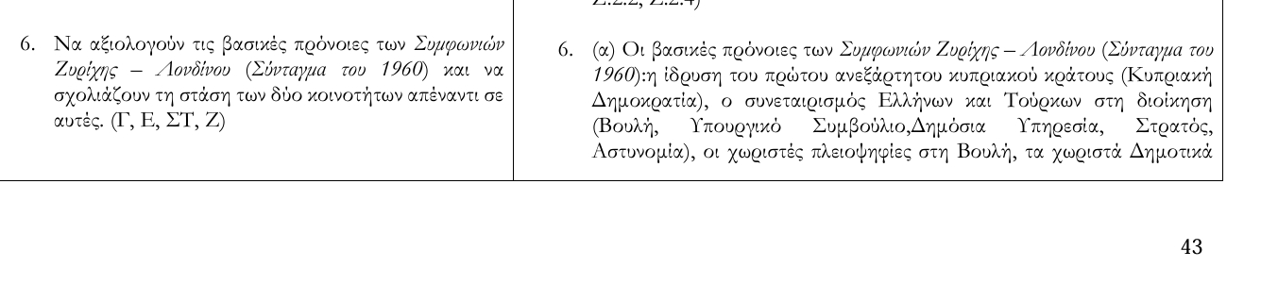
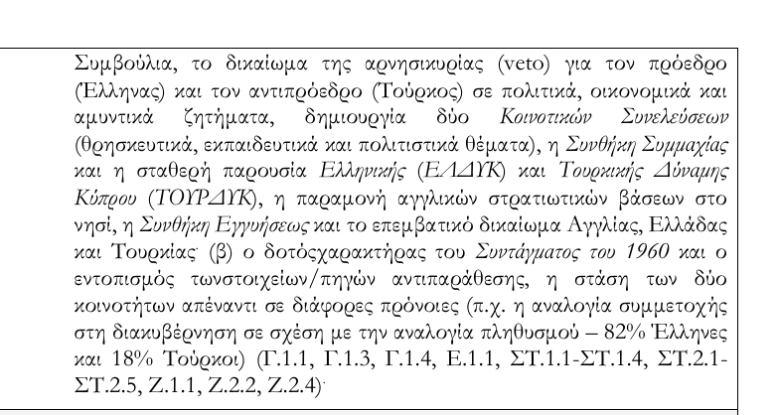
Να κατανοούν τις πρόνοιες του Κυπριακού Συντάγματος του 1960.(ΣT)
Αναλυτικό Πρόγραμμα

Slide 3
1959
1964
1974
1986
1991
2003
2015
2026
«Η Βρετανία θα διατηρεί υπό τον πλήρη έλεγχό της μεγάλες περιοχές στη Λεμεσό και τη Λάρνακα.»
Τα στρατιωτικά νοσοκομεία των Βρετανικών Βάσεων στο Ακρωτήρι και τη Δεκέλεια χρησιμοποιήθηκαν για τη διενέργεια μαζικών εκτρώσεων σε Ελληνοκύπριες γυναίκες που είχαν πέσει θύματα βιασμού από τα τουρκικά στρατεύματα.
3 Αυγούστου 1986: Η επίθεση με ρουκέτες και όλμους - Ακρωτήρι
Το 1991, η ένταση στη Μέση Ανατολή κορυφώθηκε με τον Πόλεμο του Κόλπου (Ιανουάριος – Φεβρουάριος 1991), γεγονός που μετέτρεψε τις Βρετανικές Βάσεις στην Κύπρο σε κρίσιμο στρατιωτικό προπύργιο των συμμαχικών δυνάμεων.
Το 2003, η ένοπλη κατάσταση στη Μέση Ανατολή κλιμακώθηκε με την εισβολή των ΗΠΑ και της Μεγάλης Βρετανίας στο Ιράκ (Μάρτιος 2003). Οι Βρετανικές Βάσεις στην Κύπρο μετατράπηκαν σε κρίσιμο στρατηγικό προπύργιο και κέντρο υποστήριξης των πολεμικών επιχειρήσεων, προκαλώντας δρακόντεια μέτρα ασφαλείας, αλλά και μαζικές λαϊκές αντιδράσεις στο νησί.
Το 2015, οι Βρετανικές Βάσεις στην Κύπρο βρέθηκαν στην πρώτη γραμμή της ένοπλης επικαιρότητας στη Μέση Ανατολή λόγω της έναρξης των αεροπορικών επιθέσεων της Μεγάλης Βρετανίας εναντίον του Ισλαμικού Κράτους (ISIS) στη Συρία και της παράλληλης προσφυγικής κρίσης.
Η Επίθεση της 1ης Μαρτίου: Για πρώτη φορά στην ιστορία τους, οι Κυρίαρχες Βρετανικές Βάσεις δέχθηκαν άμεσο πολεμικό πλήγμα. Ένα ιρανικής κατασκευής Shahed drone (που εκτοξεύθηκε από τον Λίβανο) έπληξε την αεροπορική βάση της RAF Akrotiri, προκαλώντας υλικές ζημιές.
Πορεία Ειρήνης για την Κατάργηση των Βάσεων

Slide 4
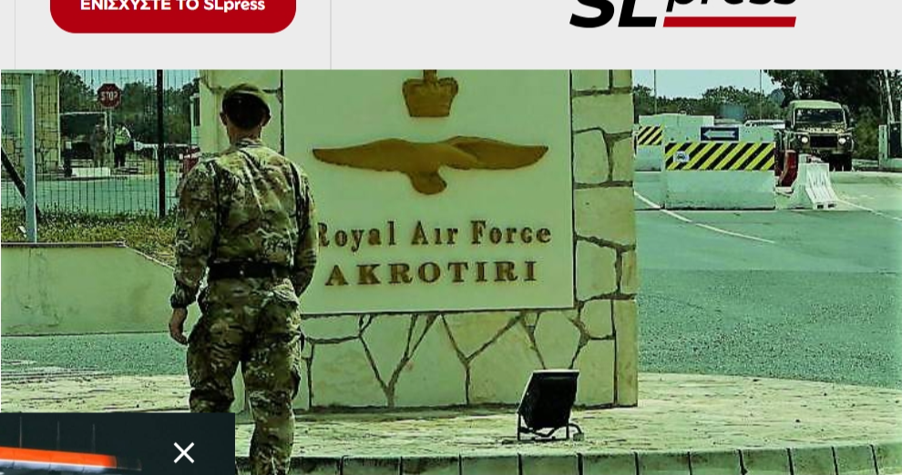
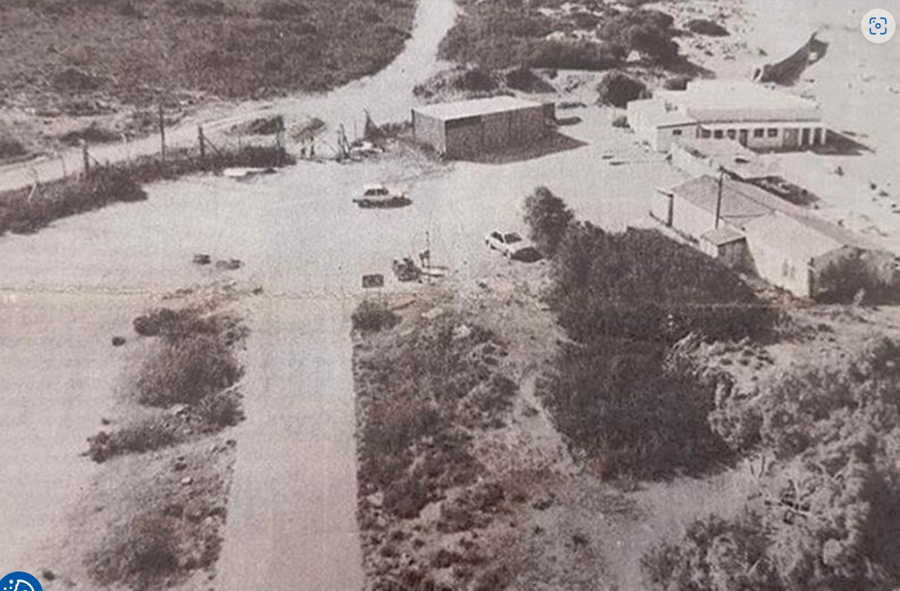
1^{η} δραστηριότητα
https://share.google/nAItOQ9Y4f6OVEn2b
https://share.google/uBnv17pFIFS6ocuxZ

Slide 5
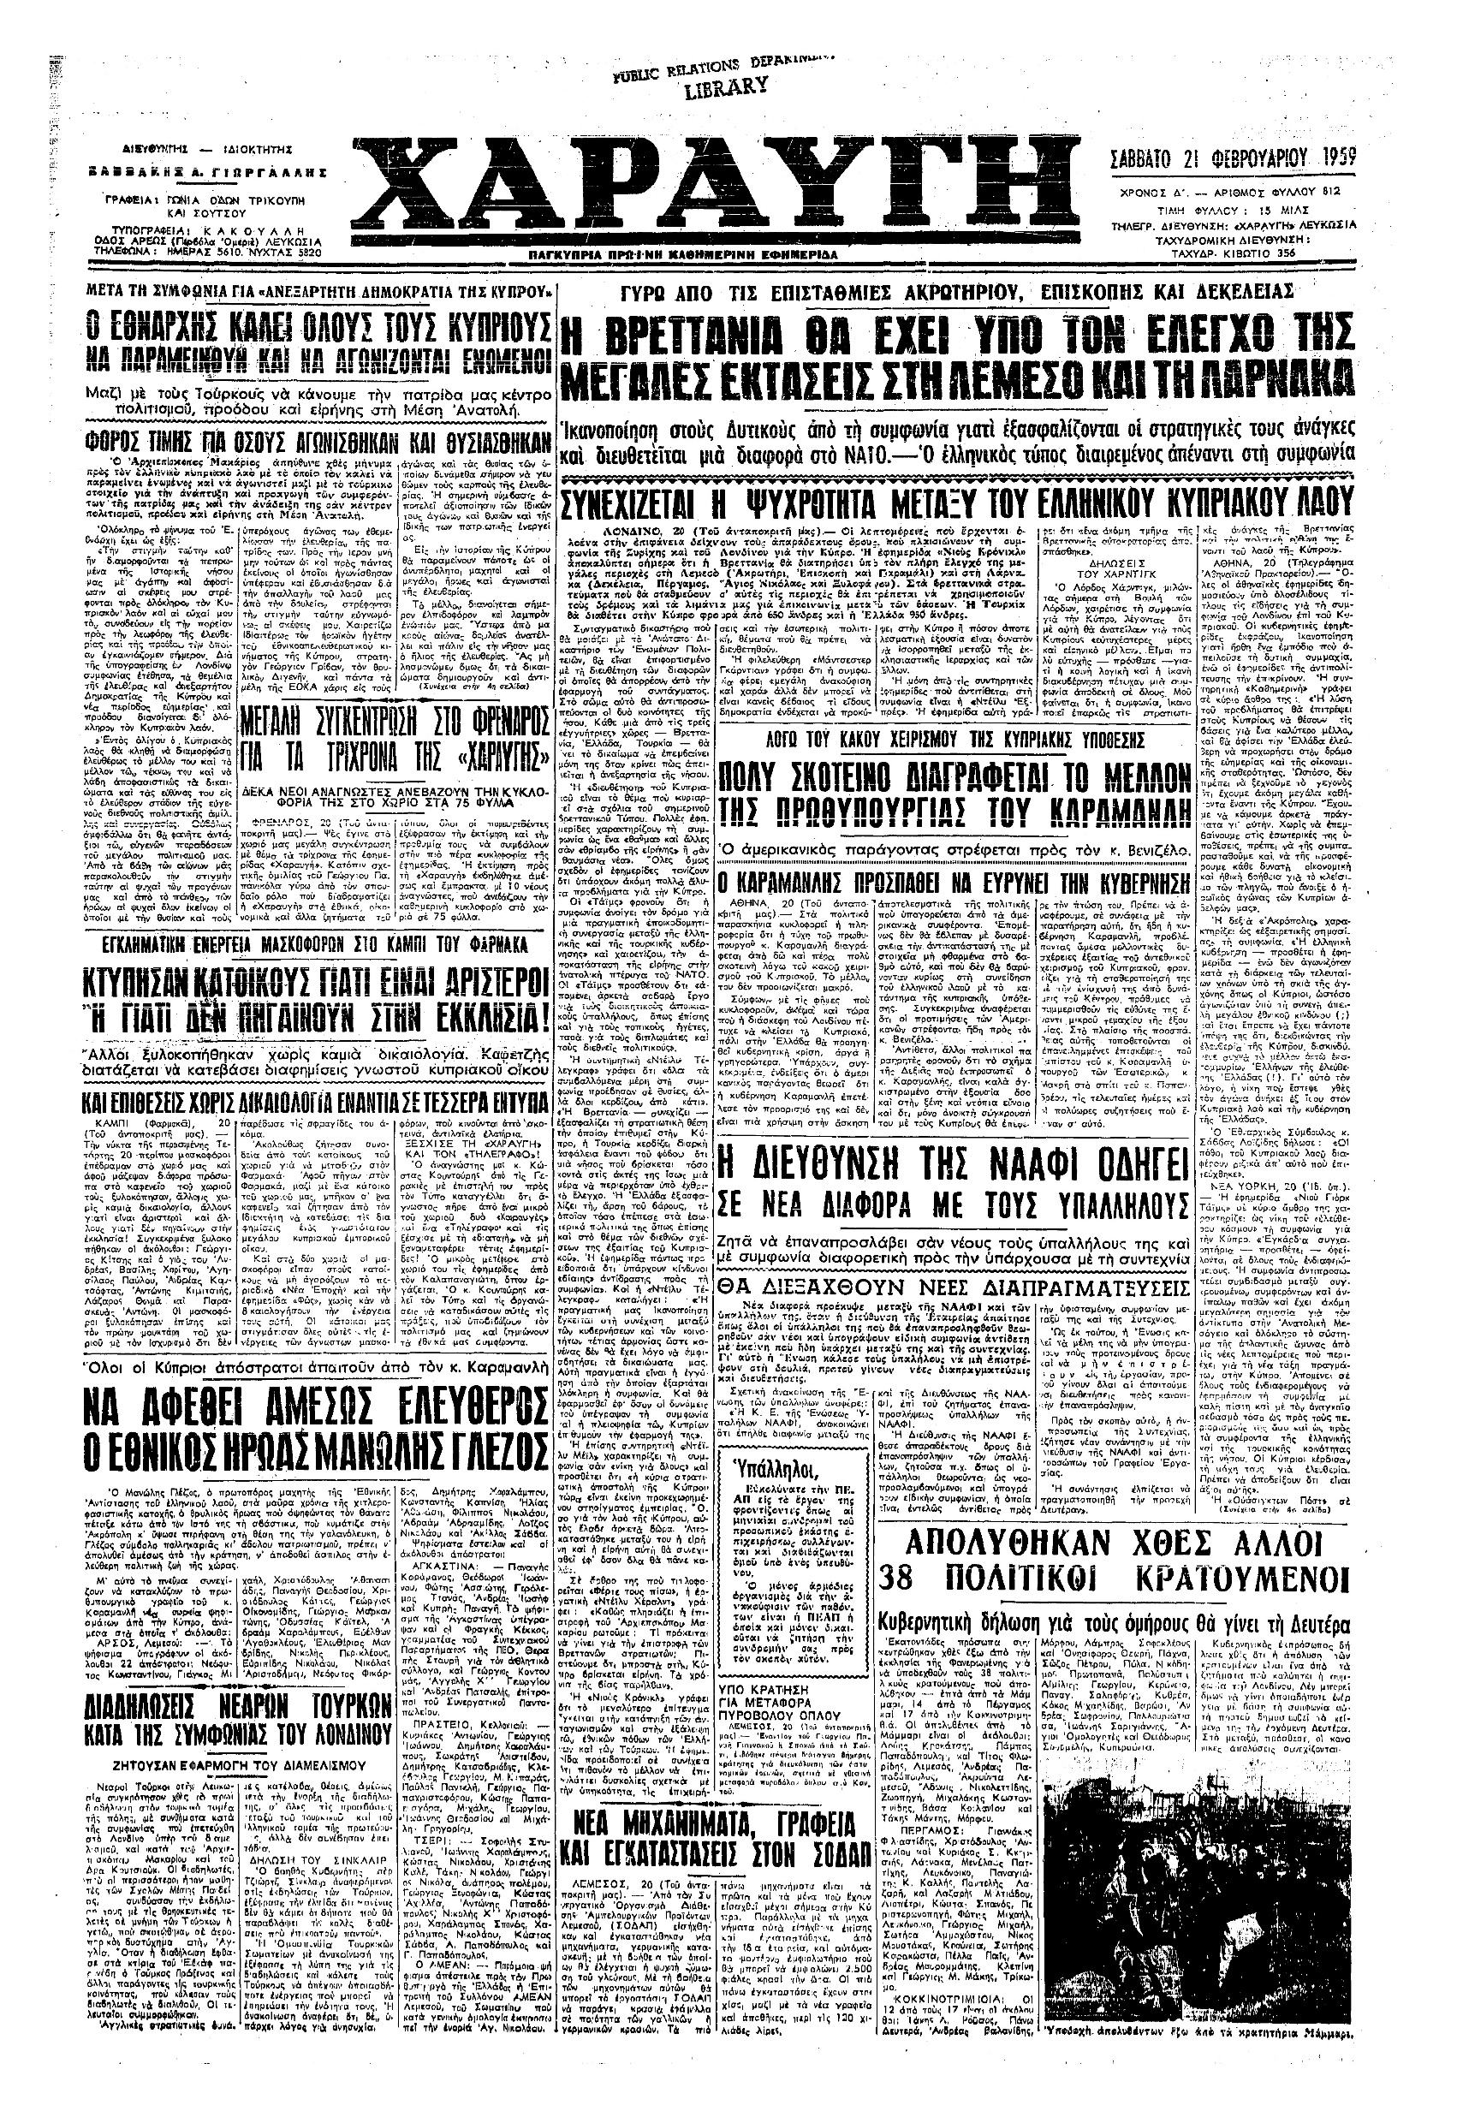


Slide 6
Είστε ένας νεαρός Ελληνοκύπριος αγωνιστής που μόλις κατέβηκε από το βουνό μετά το τέλος του αγώνα (1959). Γράφετε μια σελίδα στο προσωπικό σας ημερολόγιο την ημέρα που ανακοινώνονται οι λεπτομέρειες των Συμφωνιών Ζυρίχης-Λονδίνου. Πώς σχολιάζετε το γεγονός ότι οι Άγγλοι διατηρούν κυρίαρχες στρατιωτικές βάσεις στο νησί;
Αν ήσασταν μέλος της κυπριακής αποστολής στις συνομιλίες του Λονδίνου το 1959, μπροστά στο δίλημμα της υπογραφής των Συμφωνιών που προέβλεπαν τη δημιουργία Κυρίαρχων Βρετανικών Βάσεων, ποιους παράγοντες, φόβους και προσδοκίες της συγκεκριμένης ιστορικής στιγμής θα έπρεπε να ζυγίσετε για να πάρετε την απόφασή σας;

Slide 7
^{2η} δραστηριότητα
https://share.google/nAItOQ9Y4f6OVEn2b
https://share.google/uBnv17pFIFS6ocuxZ

Slide 8
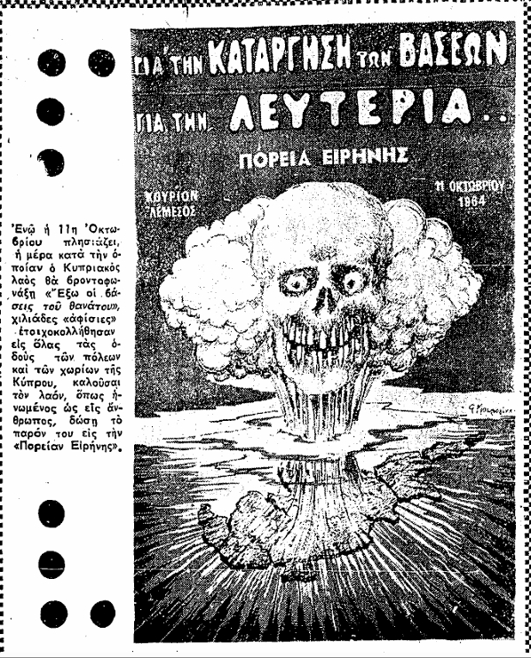
Εφημερίδα Η ΜΑΧΗ, 1 Οκτωβρίου 1964.

Slide 9
Φανταστείτε ότι είστε νεαροί διαδηλωτές που συμμετέχουν σε εκείνη τη μεγάλη πορεία στη Λεμεσό. Δημιουργήστε το δικό σας σύνθημα και σχεδιάστε μια αφίσα εποχής, η οποία να αποτυπώνει την οργή του κυπριακού λαού και τα συγκεκριμένα αιτήματά του για την ασφάλεια και την κυριαρχία του νησιού.

Slide 10
^{3η} δραστηριότητα
https://share.google/nAItOQ9Y4f6OVEn2b
https://share.google/uBnv17pFIFS6ocuxZ

Slide 11
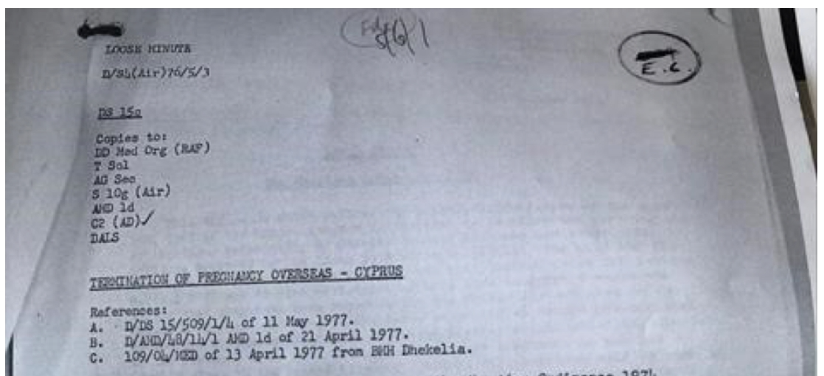
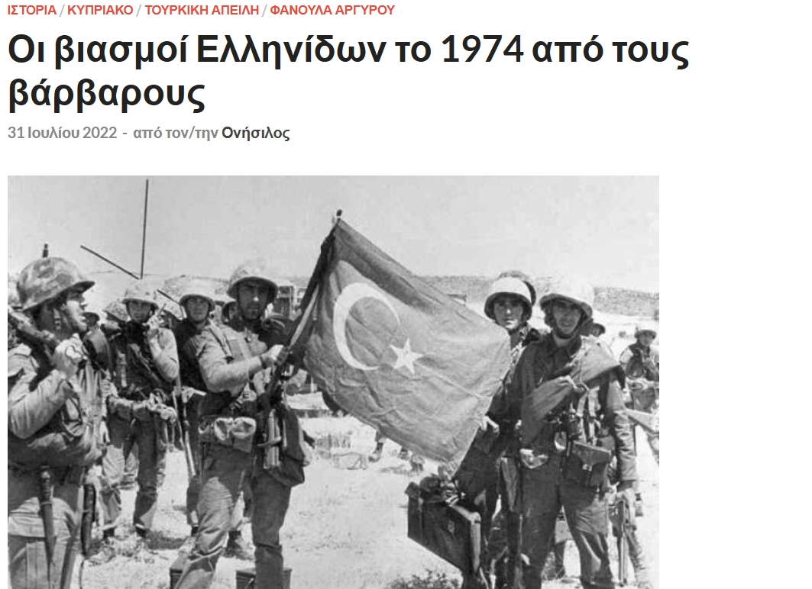
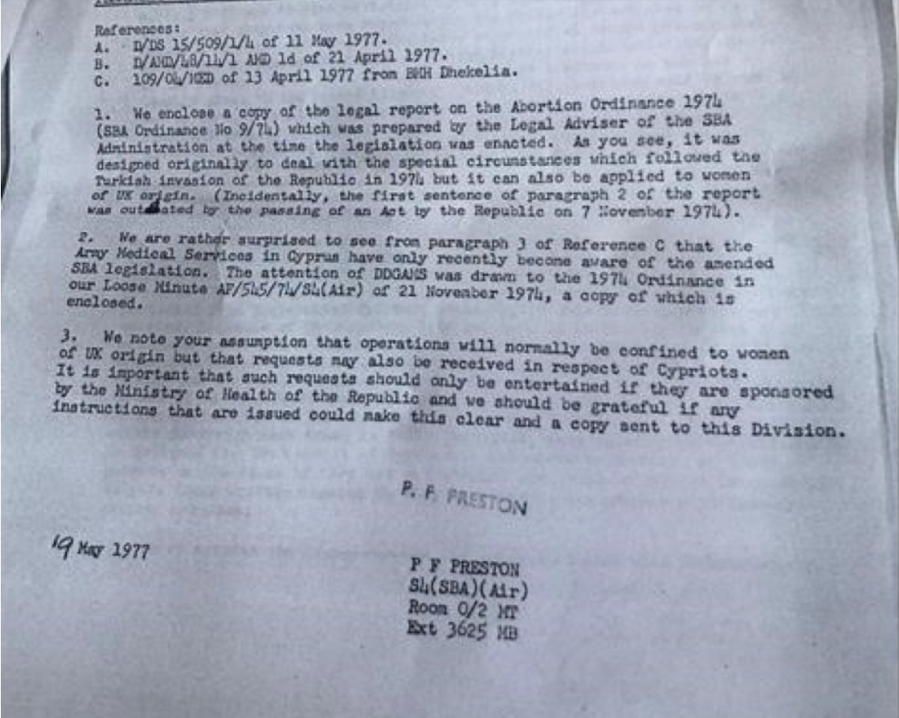
Μία επιστολή από την αλληλογραφία για τις εκτρώσεις στις βρετανικές βάσεις.
Φανούλα Αργυρού, «Οι βιασμοί Ελληνίδων το 1974 από τους βάρβαρους», Ονήσιλος, 31 Ιουλίου 2022, https://www.onisilos.gr/?p=34786.

Slide 12
Πώς οι κοινωνικές αντιλήψεις και τα ταμπού της κυπριακής κοινωνίας του 1974 συνέβαλαν στο να παραμείνει το ζήτημα αυτό στο σκοτάδι;

Slide 13
^{4η} δραστηριότητα
https://share.google/nAItOQ9Y4f6OVEn2b
https://share.google/uBnv17pFIFS6ocuxZ

Slide 14

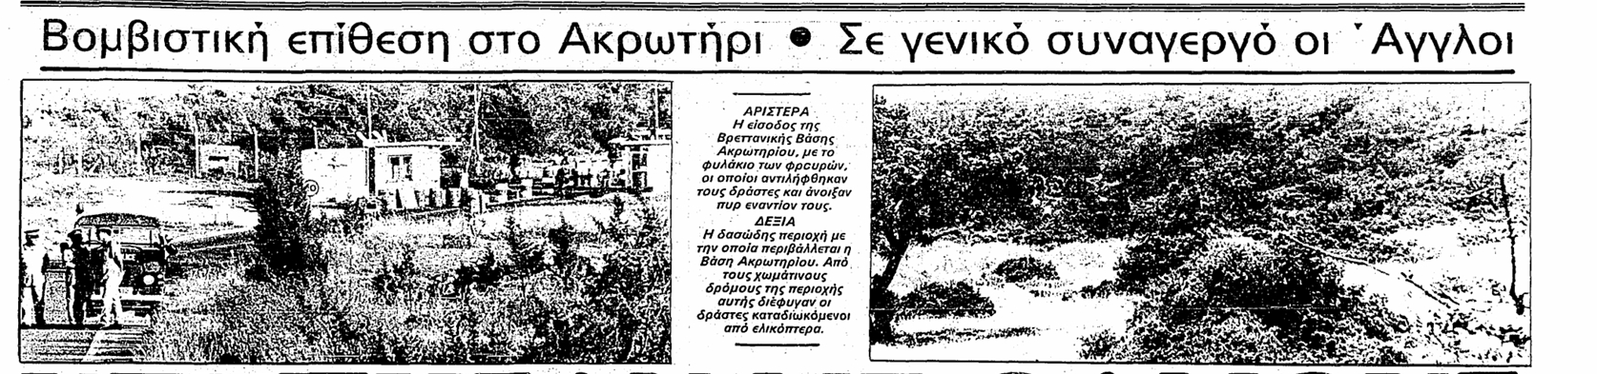

Slide 15
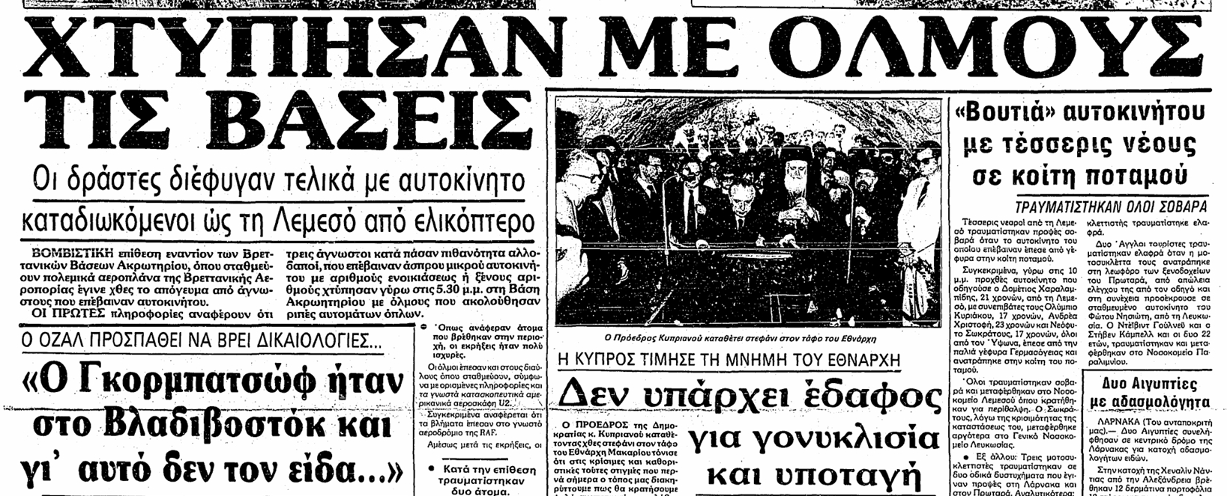
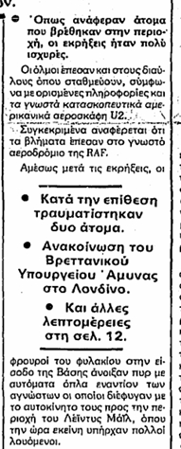
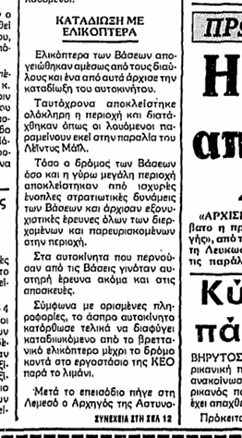

Slide 16
Μεταφερόμαστε στο καλοκαίρι του 1986. Στις Βρετανικές Βάσεις Ακρωτηρίου πέφτουν όλμοι και ρουκέτες. Οι δράστες αφήνουν μια προκήρυξη. Εσείς είστε μια ομάδα διεθνών ανταποκριτών. Γιατί έγινε αυτή η επίθεση στην Κύπρο;

Slide 17
^{5η} δραστηριότητα
https://share.google/nAItOQ9Y4f6OVEn2b
https://share.google/uBnv17pFIFS6ocuxZ

Slide 18
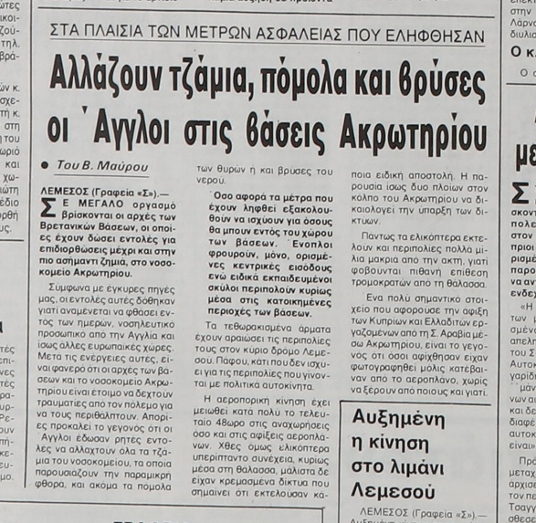
Εφημερίδα, Η Σημερινή, 23 Ιανουαρίου 1991.

Slide 19
Παρατηρώντας τον χάρτη της Κύπρου, γιατί η Μεγάλη Βρετανία επέλεξε το 1960 να κρατήσει υπό την κυριαρχία της δύο συγκεκριμένες περιοχές (το Ακρωτήρι στα δυτικά και τη Δεκέλεια στα ανατολικά) και όχι ένα ενιαίο κομμάτι γης; Πώς η γεωγραφική θέση καθεμιάς από τις δύο αυτές βάσεις εξυπηρέτησε διαφορετικούς στρατιωτικούς και κατασκοπευτικούς στόχους κατά τις κρίσεις στη Μέση Ανατολή;

Slide 20
^{6η} δραστηριότητα
https://share.google/nAItOQ9Y4f6OVEn2b
https://share.google/uBnv17pFIFS6ocuxZ

Slide 21
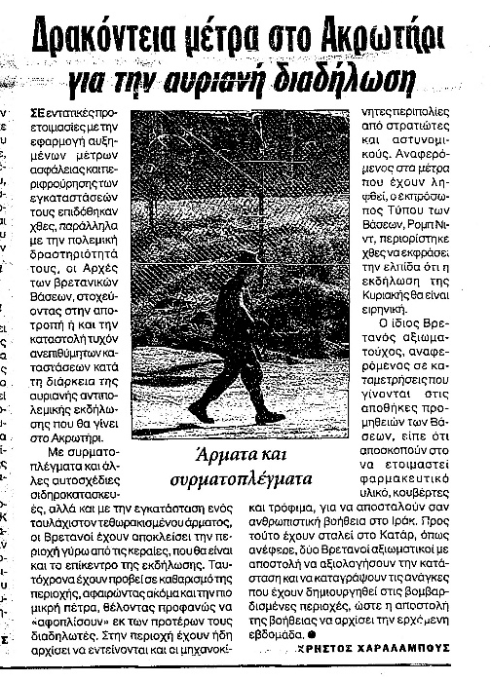
Εφημερίδα, Ο φιλελεύθερος, 29 Μαρτίου 2003.

Slide 22
Πώς εξελίχθηκε η ταυτότητα των κινητοποιήσεων στην Κύπρο μέσα σε 40 χρόνια; Συγκρίνετε τα κυρίαρχα συνθήματα της πορείας του 1964 με τα συνθήματα του 2003 κατά του Πολέμου στο Ιράκ.

Slide 23
^{7η} δραστηριότητα
https://share.google/nAItOQ9Y4f6OVEn2b
https://share.google/uBnv17pFIFS6ocuxZ

Slide 24
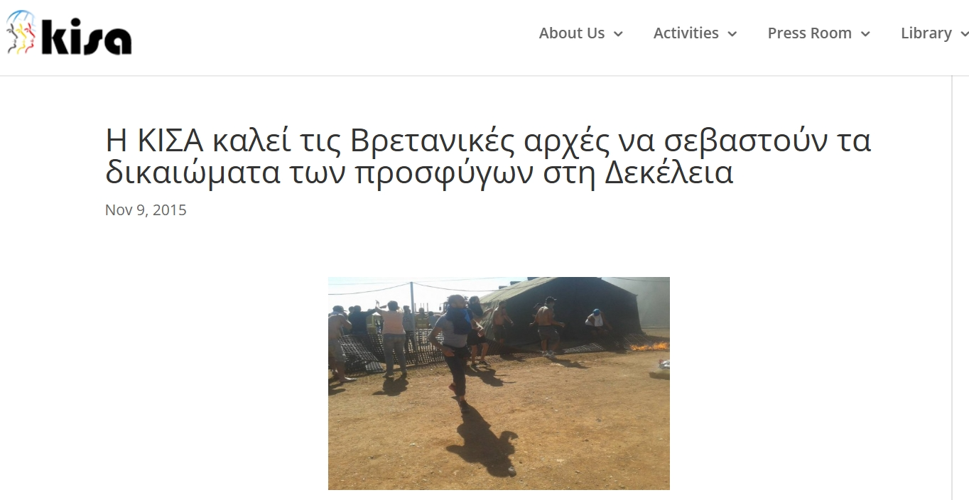
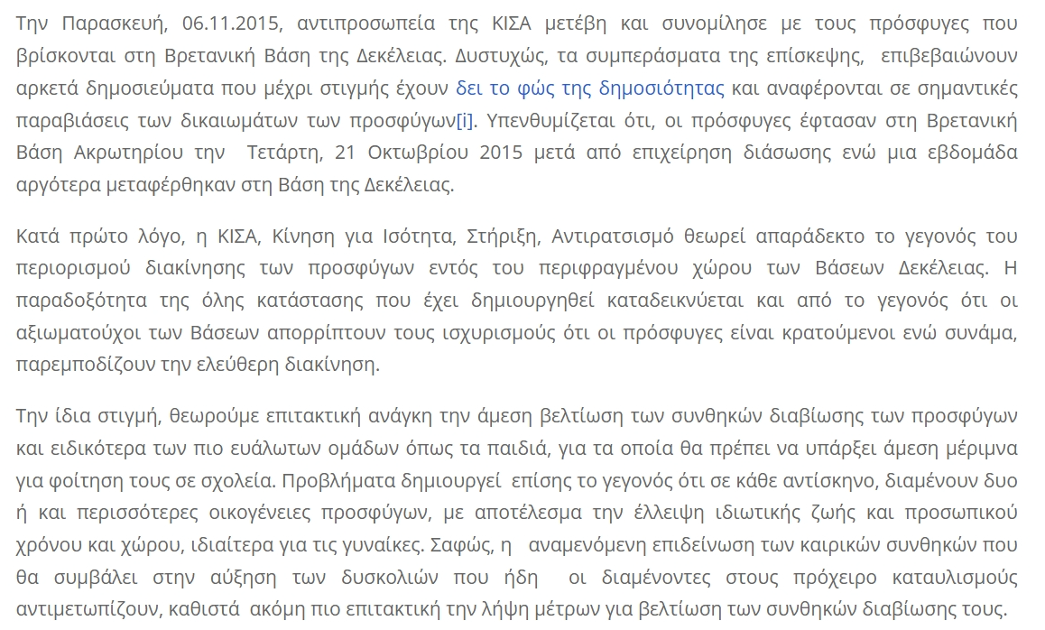
ΚΙΣΑ. (2015, Νοέμβριος 9). Η ΚΙΣΑ καλεί τις Βρετανικές αρχές να σεβαστούν τα δικαιώματα των προσφύγων στη Δεκέλεια. Κίνηση για Ισότητα, Στήριξη, Αντιρατσισμό. kisa.org.cy

Slide 25
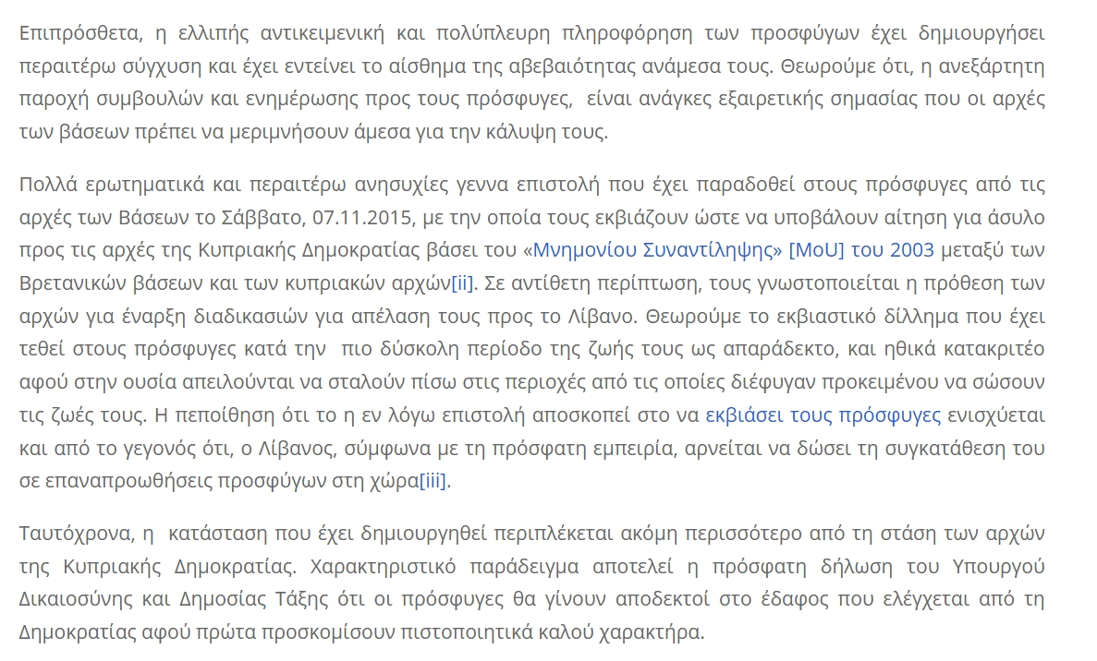
ΚΙΣΑ. (2015, Νοέμβριος 9). Η ΚΙΣΑ καλεί τις Βρετανικές αρχές να σεβαστούν τα δικαιώματα των προσφύγων στη Δεκέλεια. Κίνηση για Ισότητα, Στήριξη, Αντιρατσισμό. kisa.org.cy

Slide 26
Η συμπεριφορά των αρχών των Βρετανικών Βάσεων προς τους πρόσφυγες χαρακτηρίζεται από μια αντίφαση: από τη μία παρείχαν άμεση ανθρωπιστική βοήθεια (ιατροφαρμακευτική περίθαλψη, τροφή) και από την άλλη επέβαλαν αυστηρούς περιορισμούς (φρούρηση, απαγόρευση εξόδου). Πώς κρίνετε αυτή τη στάση των αρχών των Βάσεων;

Slide 27
^{8η} δραστηριότητα
https://share.google/nAItOQ9Y4f6OVEn2b
https://share.google/uBnv17pFIFS6ocuxZ

Slide 28
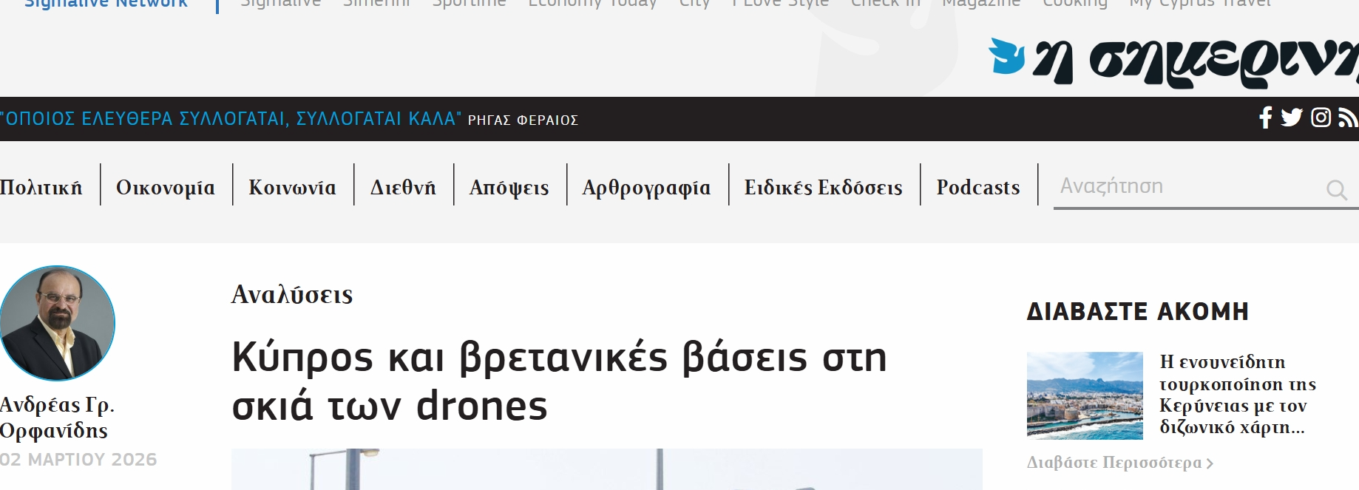
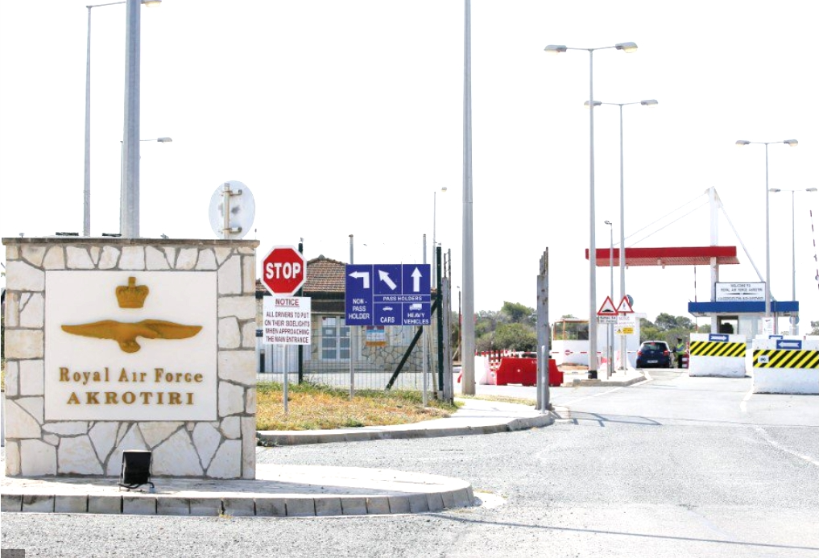

Slide 29
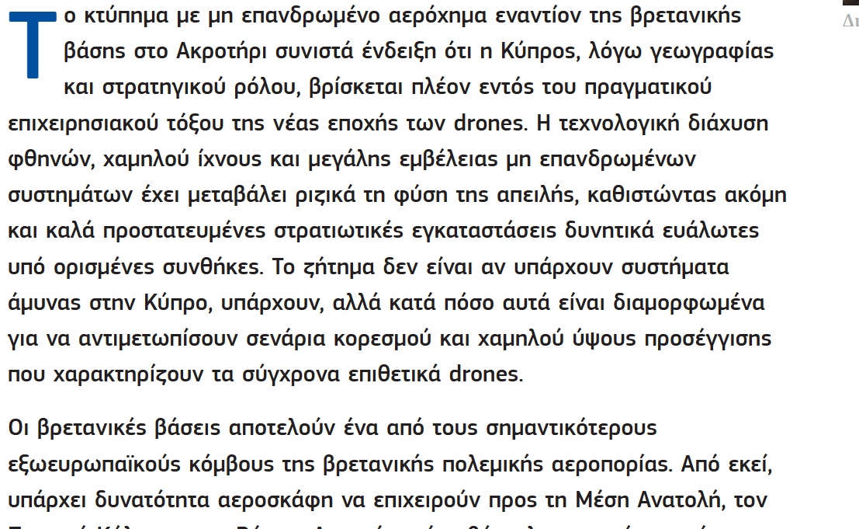
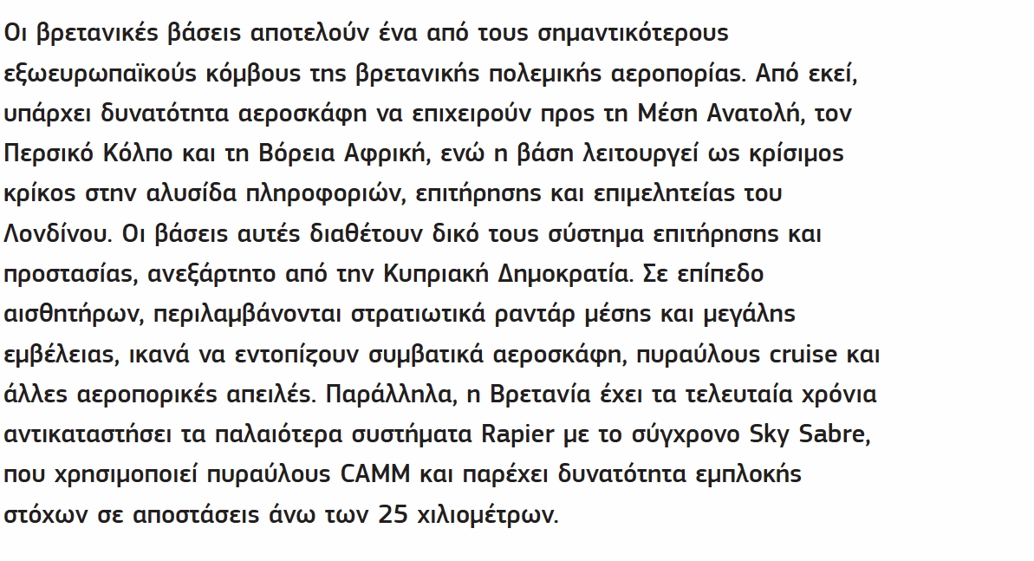

Slide 30
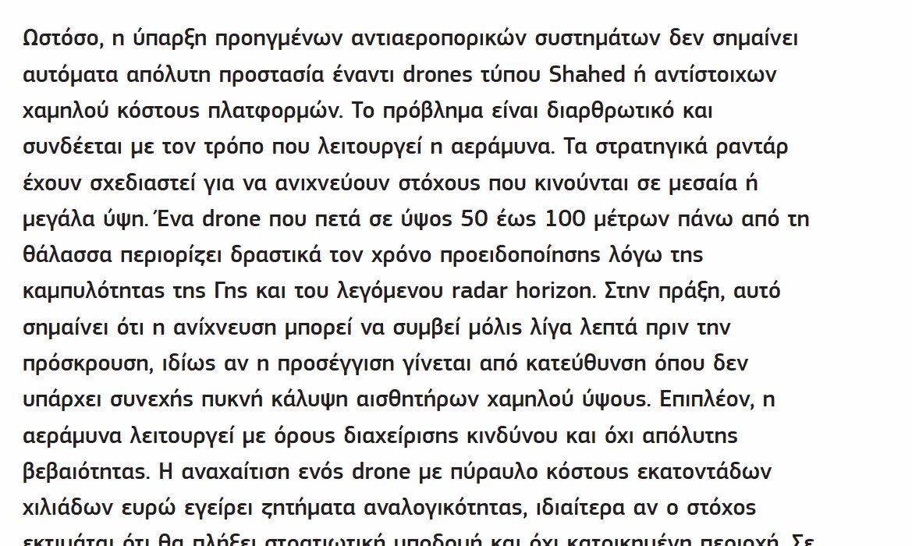
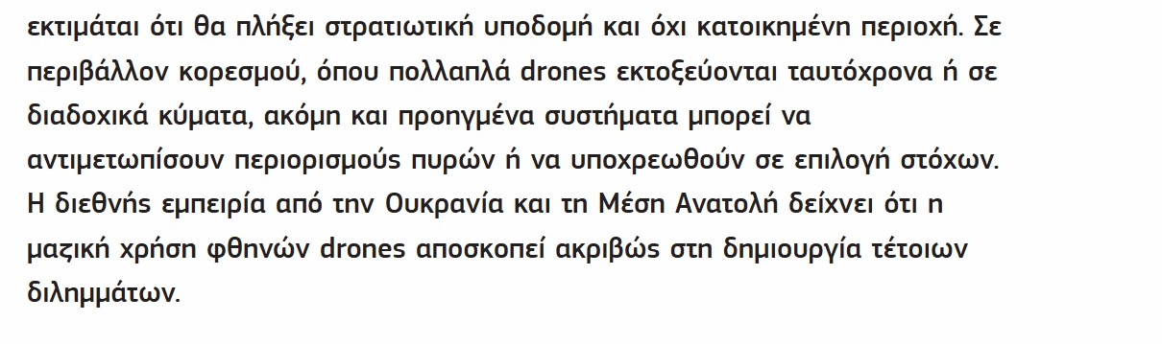

Slide 31
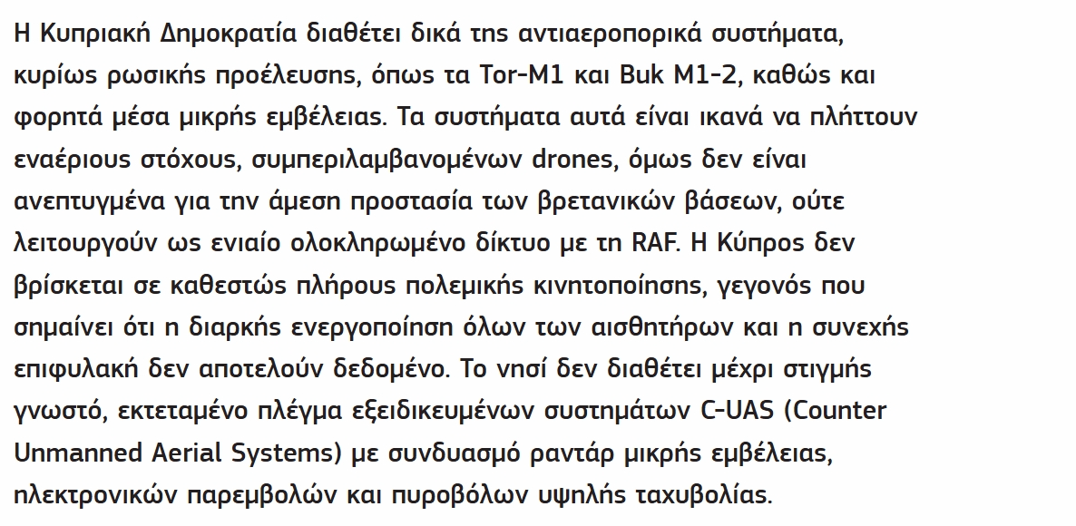
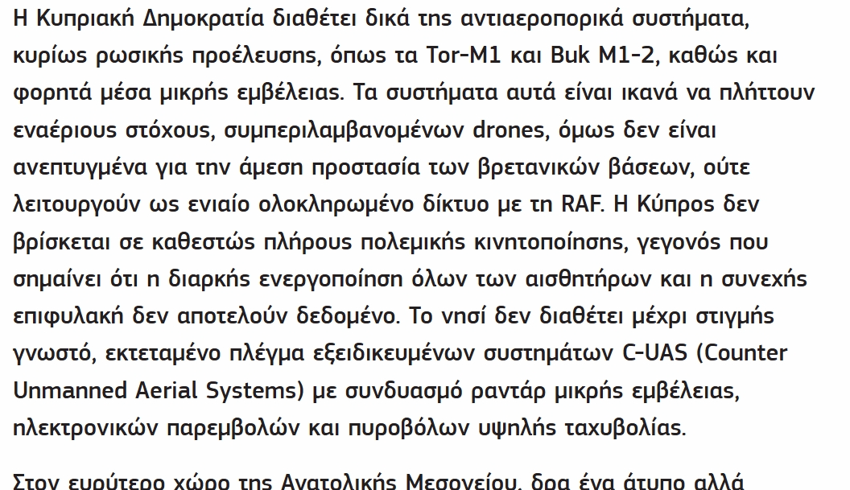

Slide 32
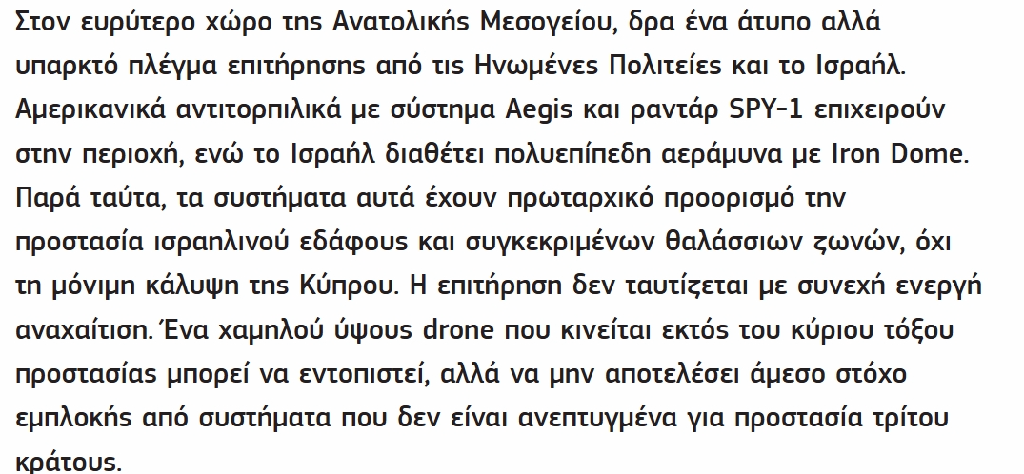
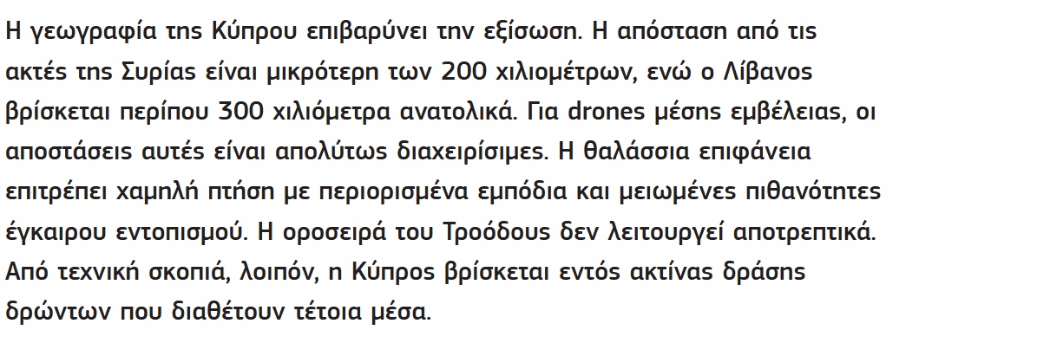

Slide 33
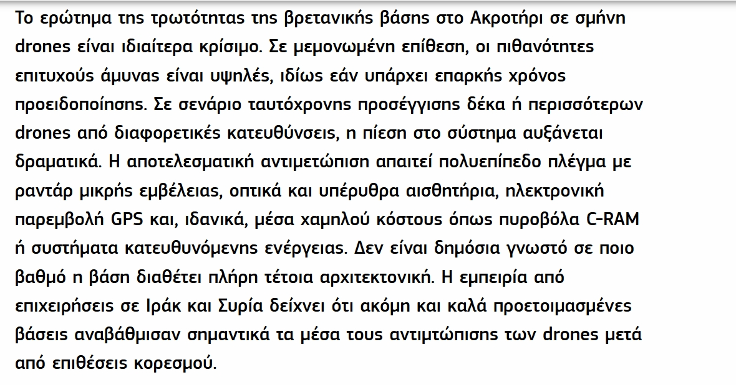
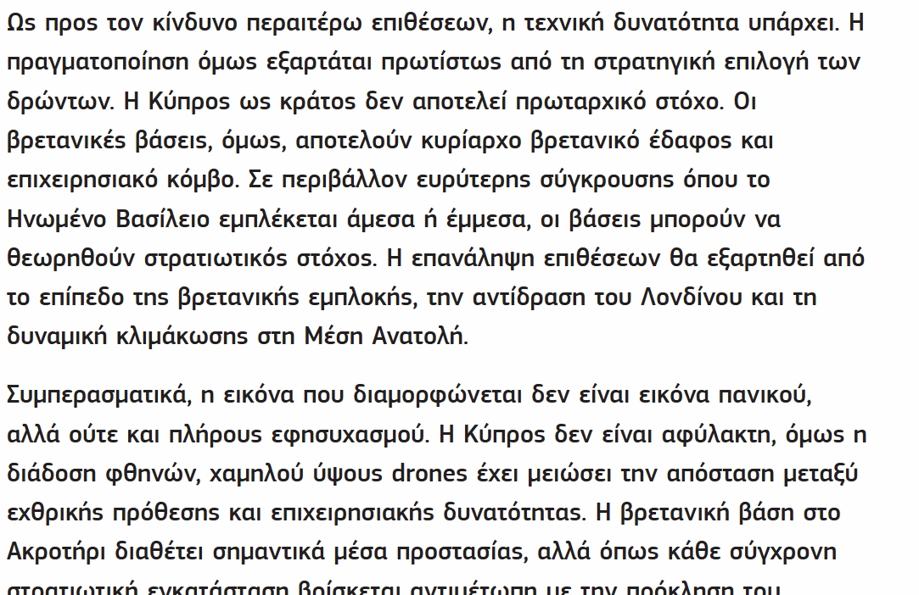

Slide 34
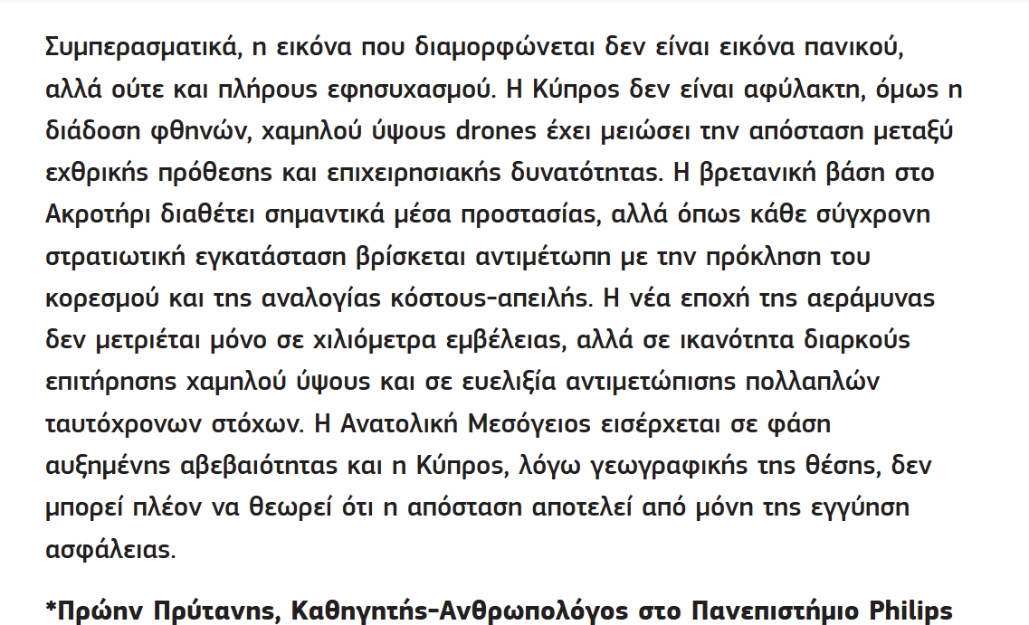

Slide 35
Πώς η εξέλιξη της τεχνολογίας (drones, πύραυλοι ακριβείας) το 2026 καθιστά τις Αγγλικές Βάσεις πηγή κινδύνου για τις γύρω κυπριακές κοινότητες σε περίπτωση αντιποίνων;

Slide 36



Slide 37


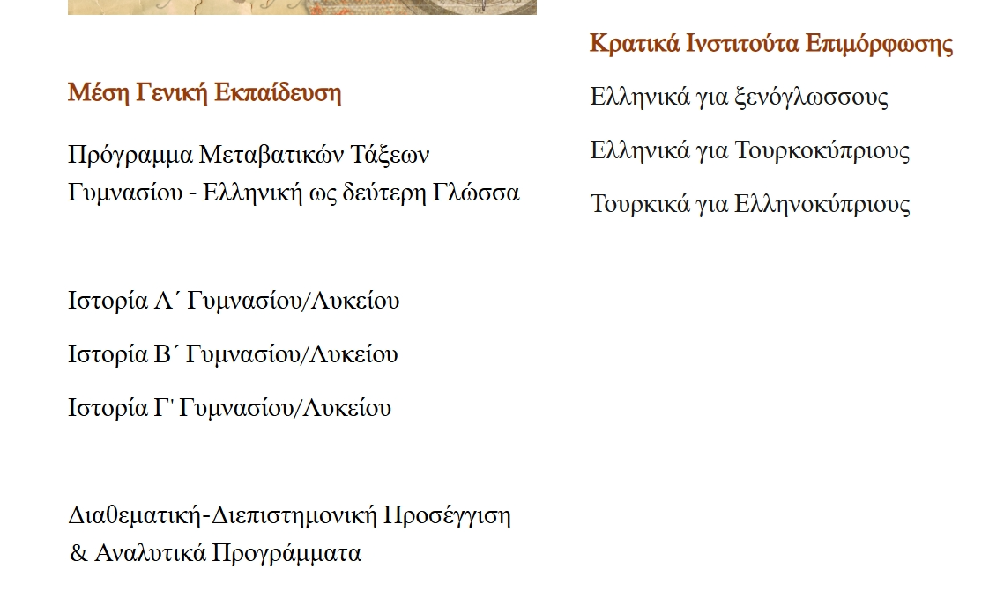
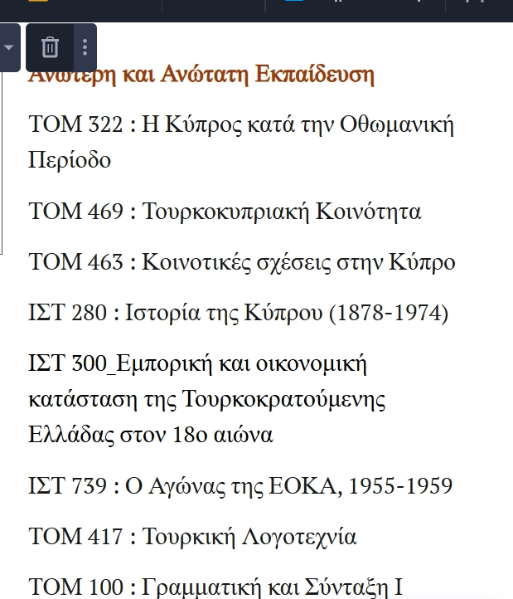
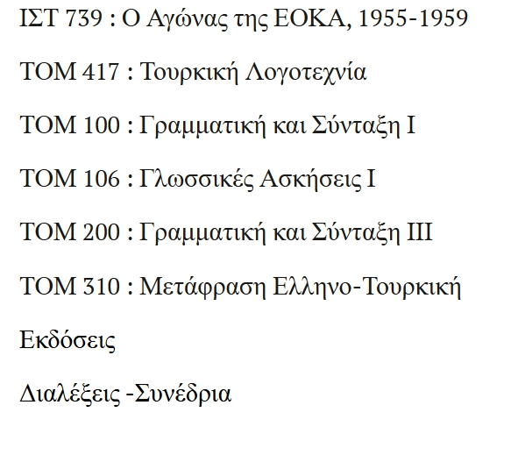
https://www.e-charalambous.com

